Slide 1
POO avec JAVA

Slide 2
Structure d’un programme JAVA

Slide 3
Structure d’un programme JAVA
C’est un ensemble de classes
(au moins une classe)
Une classe est définie à l’aide du mot clé class

Slide 4

Exemple 01
Nom de la classe
REMARQUE IMPORTANTE
Le Nom d’une classe doit commencer obligatoirement par une lettre Majuscule

Slide 5
Exemple 01
Le corps de la classe est délimité par
2 accolades

Slide 6
Exemple 01
Ceci est une classe vide. Son corps ne contient aucune écriture

Slide 7
Contenu d’une classe
Une classe contient la
La déclaration de variable
La définition de fonction
En java on parle plutôt
D’attributs au lieu de variable
De Méthodes au lieu de fonction

Slide 8
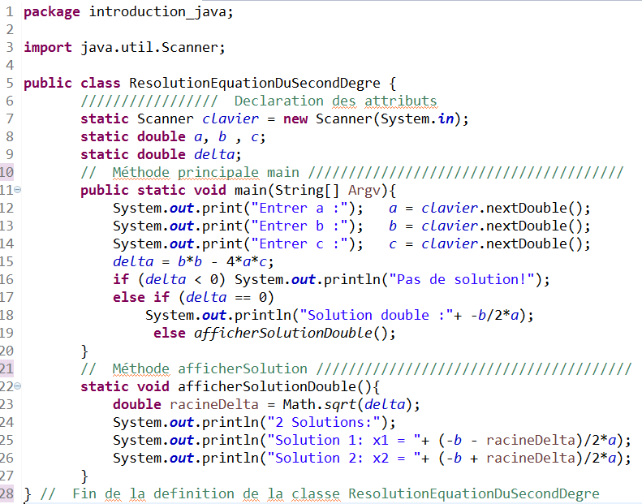
Exemple 1

Slide 9

Exemple 1 (suite): Détail

Slide 10
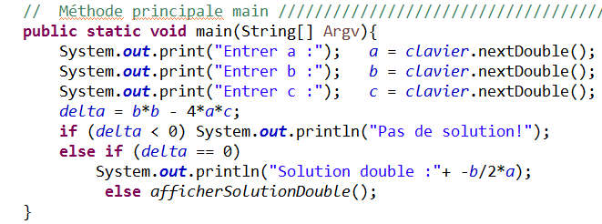
Exemple 1 (suite): Détail

Slide 11
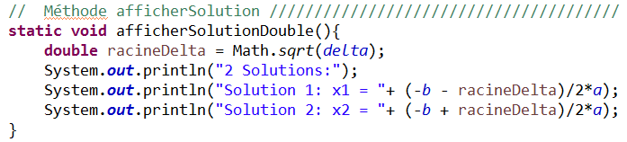
Exemple 1 (suite): Détail

Slide 12
Exemple 1 (suite): Détail

Slide 13
Les variables en Java (ou attributs)
Toute variable (ou attributs) est associé à un type de donnée
L’association du type de donnée et la variable est défini lors de la déclaration de la variable

Slide 14
Les variables en Java (ou attributs)
La déclaration de variable en Java possède la même forme qu’en C ou C++
typeDeDonnée variable ;
typeDeDonnée variable = valeur_initiale;

Slide 15
Exemple
int nombreDePersonne;
int nombreDePiece = 12;
Déclaration sans initialisation
Déclaration avec initialisation

Slide 16
Les types de données
2 catégories
Les type primitifs (scalaire):
permettent de créer des variables primitive
Les types structurés
permettent de créer des variables structurées

Slide 17
Les types primitifs en Java
Nom du type | Espace mémoire occupé | commentaire
Byte | 8 bit | Entier signé
Short | 16 bit | Entier signé
Int | 32 bits | Entier signé
long | 64 bits | Entier signé
float | 32 bits | Nombre réel simple précision format: IEEE 754
double | 64 bits | Nombre réel double précision format: IEEE 754
boolean | ??? | 2 valeurs: true et false
char | 16 bits | Caractère UNICODE, de \u0000 à \uFFFF

Slide 18
Les référence: Un type primitif particulier
Une référence est une variable utilisé pour localiser les objets (variable structurées)
Une référence contient les informations de localisation d’un objet.
Joue un rôle similaire au pointeur C

Slide 19
Différence entre pointeur et référence
Un pointeur est un entier non signé représentant une adresse en mémoire
Une référence n’est pas un nombre entier.
Toutes les opérations arithmétique et logique sont possible sur les pointeur
(=, ==, +, -, *, %, etc..
Seuls les opérateurs = et == sont possible avec les références

Slide 20
Variable structuré et objet
En java on parle plutôt
D’objets au lieu de variable structuré
Classe ou classe d’objet au lieu de type structuré
Le terme class est utilisé pour définir des programmes et des types structurés

Slide 21
Exemple de type structuré (classe)
class Date {
int jour, mois, annee
}

Slide 22
Comment créer une variable structurée (objet)
Utilisation de l’opérateur new suivi du nom de la classe suivi de parenthèse
Date d;
d = new Date()
d est une référence associée au type structuré (ou classe) Date

Slide 23
Ou se trouve les objet en mémoire et
quand est ce qu’ils sont créés (instanciés)
Tous les objets (toutes les variables non primitives) résident en mémoire dynamique (le tas)
Les objets sont instanciés (créés) lors de l’exécution du programme par l’opérateur new
L’opérateur new instancie l’objet à l’image de la classe donnée et retourne la référence de l’objet crée
L’opérateur new correspond à l’instruction malloc de C. new est cependant plus complet
Contrairement à malloc, new initialise à 0 tous les bits de la zone mémoire allouée à l’objet

Slide 24
Accès au champ d’un objet:
Utilisation de l’opérateur .
Date d;
d = new Date()
d.jour = 12;
d.mois = 4;
d.annee = 2021;

Slide 25
Les fonctions d’objets
En plus des attributs, il est possible de doter les objets de fonctionnalité: On parle alors de méthode d’objet

Slide 26
Exemple de type structuré (classe)
class Date {
int jour, mois, annee;
void setJour(int j){
jour = j;
}
void modifier (int j, int m, int a){
jour = j; mois = m; annee = a;
}
}

Slide 27
Accès au méthode d’objet:
Utilisation de l’opérateur .
Date d;
d.modif(10,2, 2015)

Slide 28
RECAP
C | JAVA
Variable | Attribut
Variable primitive | Attribut primitif
Variable structurée | Objet
Type structuré | Classe
pointeur | Référence
malloc | new

Slide 29
Les 2 catégories d’attributs et méthodes
- Attribut et méthode de classe
- Attribut et méthode d’objet
Le mot clé static est utilisé pour désigner les attributs et méthode de classes

Slide 30
Les Attributs et méthodes de classe sont accessible par l’operateur . Appliqué à la classe
Exemple:
class A {
static int x = 100;
}
class B {
static int y;
static coderY(){
B.y = A.x * C.cle;
//ou y =A.x*C.cle;
}
}
class C {
static cle = 2000;
}

Slide 31
Les Attributs et méthodes d’objet sont accessibles par l’operateur . appliqué à la référence de l’objet
Il faut que l’objet existe (a été instancié par new) avant d’appliquer l’operateur . à la référence de l’objet

Slide 32
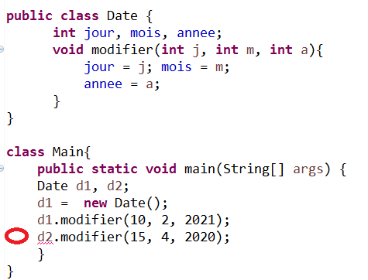
Exemple

Slide 33
Structure sur fichier d’un programme JAVA

Slide 34
Structure d’un programme JAVA
Un programme Java se présente sous la forme d’un ou plusieurs fichiers
Chaque fichier contient une ou plusieurs classes

Slide 35
Exemples 1
Un programme JAVA composé d’une classe
package lesson01;
public class AssalamouAlaykoum {
public static void main(String[] args) {
System.out.println(" السلام عليكم ")
}
}
fichier AssalamouAlaykoum.java

Slide 36
Exemple 2
Un programme JAVA composé de plusieurs classes
Salam
Languages
SalamInAnyLanguage

Slide 37
Exemple 2 (suite)
fichier Languages.java
package lesson01;
public class Languages {
static final int AR = 0;
static final int EN = 1;
static final int FR = 2;
}

Slide 38
Exemple 2 (suite)
Un programme JAVA composé de plusieurs classes
package lesson01;
public class SalamInAnyLanguage {
static String[] salam = {
"السلام عليكم" ,
"Hello",
"Salut"
};
}
fichier SalamInAnyLanguage.java

Slide 39
Exemple 2 (suite)
package lesson01;
public class Salam {
public static void main(String[] argv){
String s = SalamInAnyLanguage.salam[Languages.AR]);
System.out.println(s)
}
}
fichier Salam.java

Slide 40
Notion de package
Une classe se trouve dans un package
Au niveau du système d’exploitation le package est représenté par un dossier
Une classe est sauvegardé dans un fichier
Le fichier se trouve dans un dossier (package)

Slide 41
Exemple 1
Soit la classe Scolarite qui est sauvegardé dans le fichier Scolarite.java
La classe Scolarite se trouve dans le package tp01.
Le fichier Scolarite.java se trouve dans un dossier appelé tp01.

Slide 42
Exemple 2
Soit la classe Ihm qui est sauvegardé dans le fichier Ihm.java
La classe Ihm se trouve dans le package tp02.interaction.utilisateur
Le fichier Ihm.java se trouve dans un dossier appelé tp02\interaction\utilisateur

Slide 43
Règle de nommage des fichiers contenant le code source Java

Slide 44
Un fichier .java peut contenir une ou plusieurs classe
Au plus, une et une seule classe peut être qualifiée de public
Si une classe est qualifiée de public, le fichier doit obligatoirement porter le nom de la classe
Si aucune classe ne possède le qualificateur public, le fichier doit porter un nom quelconque. Dans ce cas le nom du fichier doit commencer par une minuscule.

